Slide 1

Proyecto
Sistema de facturación

Slide 2

Descripción del problema
Una tienda requiere un sistema de facturación donde los clientes puedan obtener en línea las facturas de sus compras. Los clientes se identificarán por medio de su RFC, donde puede ser persona física o persona moral. Estos dos en sus características solo compartirán lo que es el RFC y el correo electrónico, ya que aunque la persona física tiene su nombre, la persona moral, en cambio, posee una razón social, la cual sería el nombre de la entidad que se tiene como cliente, teniendo como diferencia que el moral tiene una persona de contacto.

Slide 3


Un cliente puede hacer una compra, cuando esto sucede, el sistema emite un recibo, este tiene, además de los productos adquiridos (con su correspondiente costo), la fecha, el total, el IVA y un identificador, con el que posteriormente el cliente usa para generar la factura correspondiente.

Slide 4


Finalmente, al momento de emitir una factura, se generan dos tipos de archivos: un PDF y un XML. Cada uno de estos archivos contiene, además de los datos fiscales del cliente y el monto de la compra, el comprobante fiscal digital (CFDI).

Slide 5
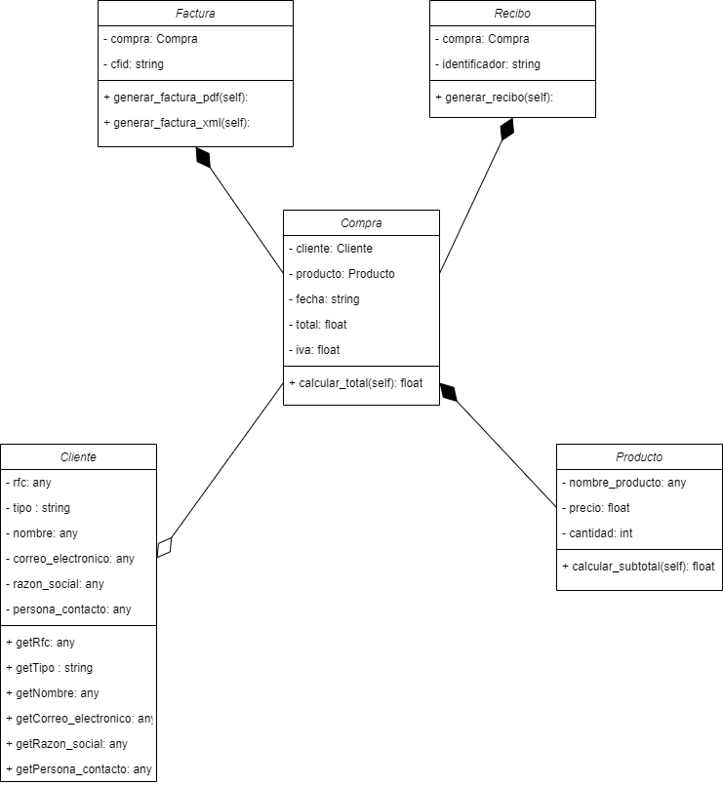
Diseño y descripción del modelo orientado a objetos
Dada la descripción y el análisis del problema, se creó la clase “cliente” para encapsular todos los datos de un cliente como persona física o como persona moral. El cliente, al realizar una compra, necesita productos que comprar para empezar, por lo que, se hace uso de la clase “producto” que encapsulara los productos como tal, así como una clase “compra” para realizar los cálculos de los productos a comprar (aquí podemos obtener una relación de composición), ya que no se puede hacer una compra sin que haya productos, y también se obtiene una relación de agregación, ya que un cliente puede realizar múltiples compras.

Slide 6
A partir de esto se tiene que obtener un recibo, por lo tanto, se hace uso de una clase “recibo” para obtenerlo, en la cual se incluirán las compras a realizar, junto con el total y el IVA. Por lo tanto, se obtiene otra relación de composición, ya que no puede existir el recibo sin las compras a realizar (lo cual incluye los productos). Después de que el recibo haya dado un identificador se tendrá que obtener una factura, por lo que el uso de una clase “factura” es necesaria para generarlas, tanto en formato PDF como XML, es así como cada compra tendrá su factura, y dado que la factura no puede existir sin una compra, existe una relación de composición entre estos.

Slide 7
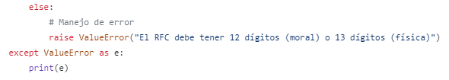
Manejo de errores
El manejo de errores se verificó sobre todo en el proceso en el cual se da una interacción con el usuario, ya que en este la introducción de los datos de los clientes y productos, así como la generación de recibos y facturas, son las partes donde el error humano se ve presente.
En el código se manejan los siguientes errores:
Datos de cliente (Al ingresar el RFC):
El código comprueba si la longitud del RFC introducido es válida para un cliente (ya sea "persona física" o "persona moral").
Si el RFC no cumple con los requisitos especificados, se produce un manejo de error, arrojando el mensaje: "El RFC debe tener 12 dígitos (moral) o 13 dígitos (física)“
Finalmente, la excepción se captura mediante except ValueError as e: y se imprime el mensaje de error correspondiente con print(e).

Slide 8
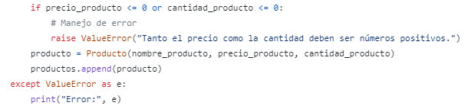
Datos de compra (En los productos):El código verifica si los valores introducidos para el precio y la cantidad de productos son números positivos. Si alguno de estos valores no cumple con el requisito, se produce un manejo de error y se muestra el mensaje: "Tanto el precio como la cantidad deben ser números positivos". Así, la excepción es capturada mediante except ValueError as e, imprimiendo así el mensaje de error correspondiente con print("Error:", e).

Slide 9
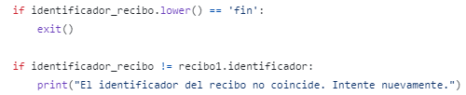
Y finalmente, en la verificación de identificador de recibo:
Se solicita al usuario que ingrese el identificador del recibo para generar la factura.
Por lo que se comprueba si el identificador ingresado coincide con el identificador del recibo actual. Si no coinciden, se imprime un mensaje de error indicando que el identificador no es correcto.

Slide 10
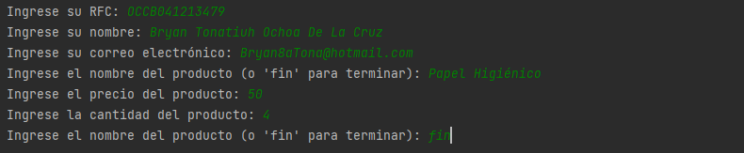
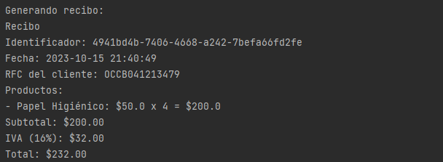
Pruebas:
Prueba 1:

Slide 11
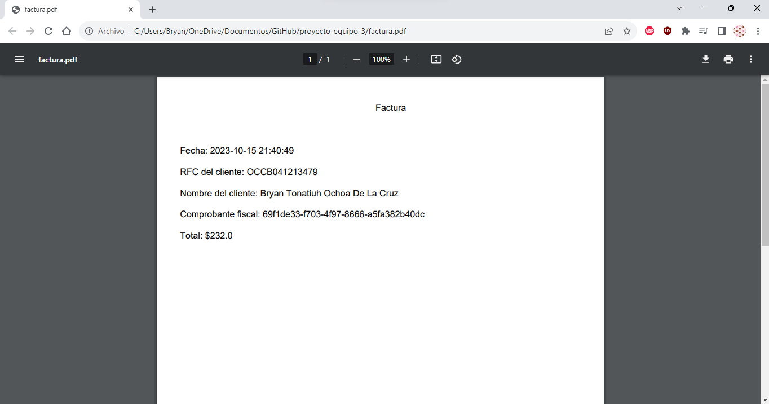
Archivo PDF:

Slide 12
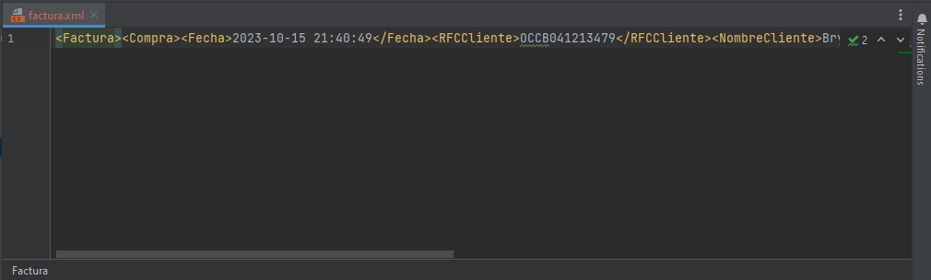
Archivo XML:

Slide 13
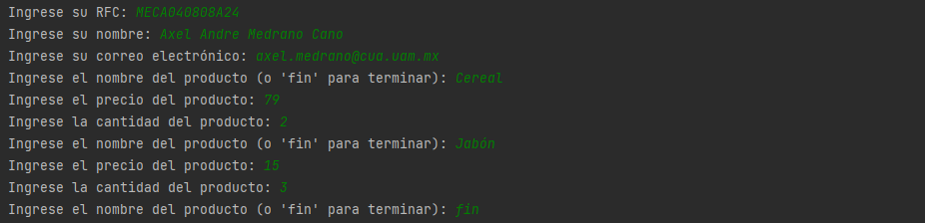
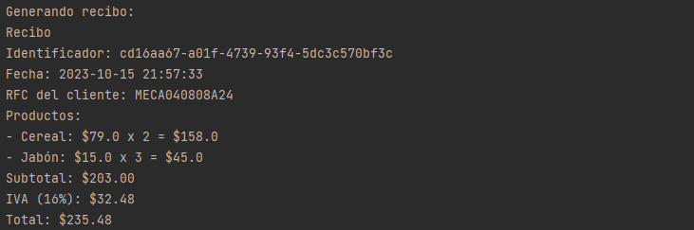
Prueba 2:

Slide 14
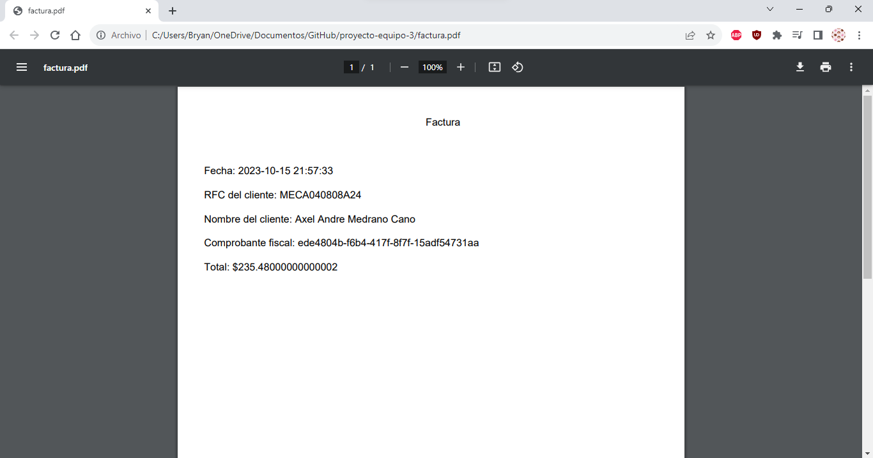
Archivo PDF:

Slide 15
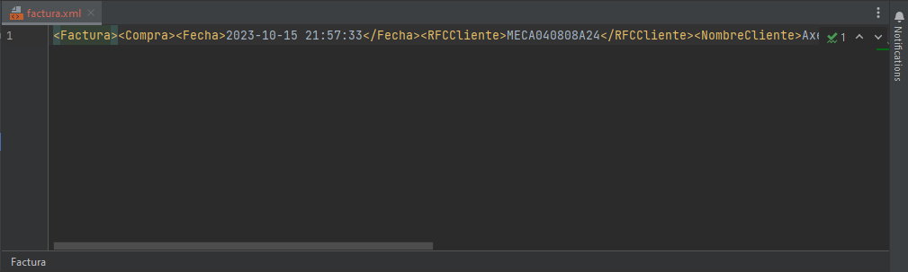
Archivo XML:

Slide 16

Conclusiones
Este proyecto acerca de un sistema de facturación, requirió del uso de conceptos fundamentales de la programación orientada a objetos. Como la encapsulación y las relaciones entre clases. Ya que estas, como la composición, permiten observar como las clases se comportan unas con otras. Además, se evidencia la importancia de la encapsulación, ya que sin esta la complejidad interna de las clases se vería muy expuesta, pero gracias al ocultamiento que esta da, solo las interfaces necesarias se ven reflejadas. Cada clase dentro del sistema se diseñó para desempeñar un papel específico y cumplir con funcionalidades bien definidas. Y gracias a la descripción y el análisis del sistema, la gestión de clientes, compras, productos, recibos y facturas se puede apreciar en la estructura de las clases y las relaciones que estas poseen.

